Slide 1
Окружающий нас мир – это мир геометрии. А.Д. Александров
Подобие треугольников
и применение подобия
к решению задач.

Slide 2
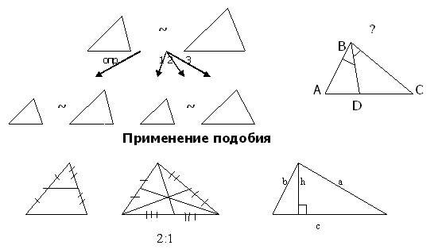

Slide 3
Какие из следующих утверждений верны:
1. Два треугольника подобны, если их углы соответственно равны и сходственные стороны пропорциональны.
2. Периметры подобных треугольников относятся как квадраты сходственных сторон.
3. Средняя линия треугольника параллельна одной из его сторон и равна половине этой стороны.
Ответ: 13

Slide 4
Какие из следующих утверждений верны:
Катет прямоугольного треугольника есть среднее пропорциональное для гипотенузы и отрезка гипотенузы, заключенного между катетом и высотой, проведенной из вершины прямого угла.
2. Если три стороны одного треугольника соответственно пропорциональны трем сторонам другого треугольника, то такие треугольники подобны.
3. Медианы треугольника пересекаются в одной точке, которая делит каждую медиану в отношении 3:1, считая от вершины.
Ответ: 12

Slide 5
Какие из следующих утверждений верны:
Два прямоугольных треугольника подобны, если имеют по равному острому углу.
Два равнобедренных треугольника подобны, если их углы при вершине равны.
Два равносторонних треугольника всегда подобны.
Ответ:123

Slide 6
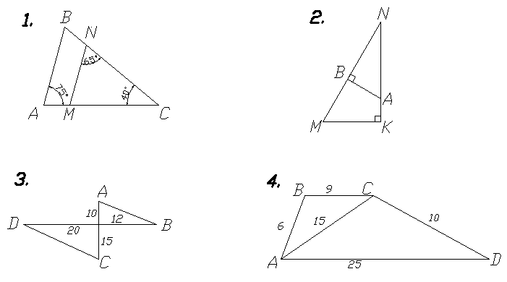
Найдите пары подобных треугольников и определите признак подобия:

Slide 7
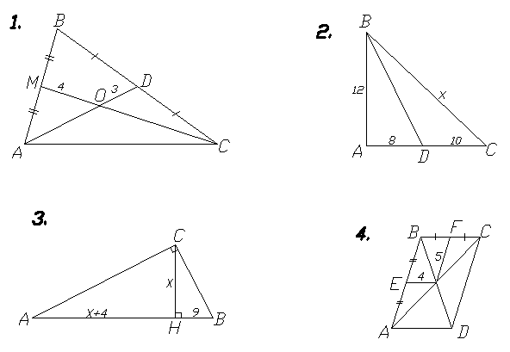
Решите задачи:
Найти: AO, AD, CO, CM
Найти: BC
Найти: CH, AH
Найти: Периметр ABCD

Slide 8
Спасибо за работу!

